Slide 1
Города России
Муниципальное дошкольное образовательное автономное учреждение «Детский сад № 190»
Презентация воспитателя Ибряевой Е. Ф.

Slide 2
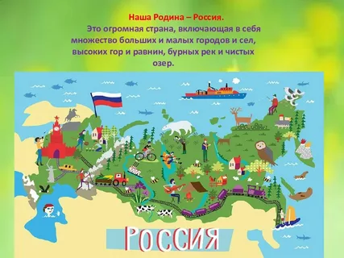

Slide 3


Slide 4
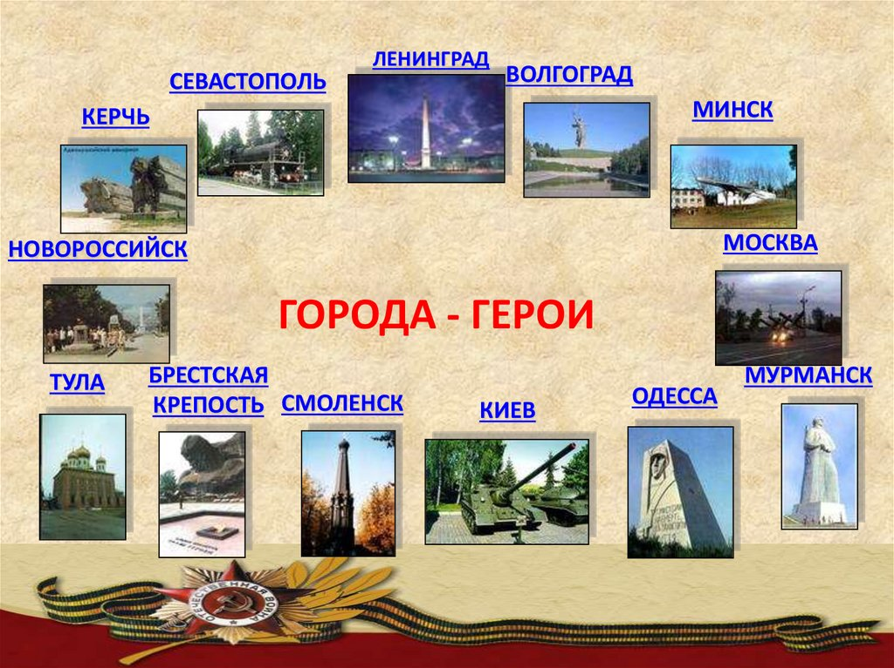

Slide 5
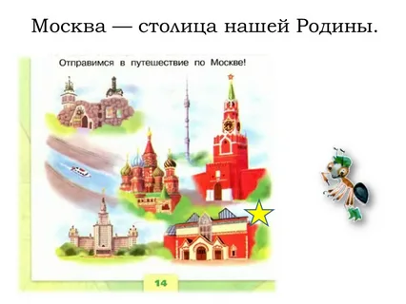

Slide 6
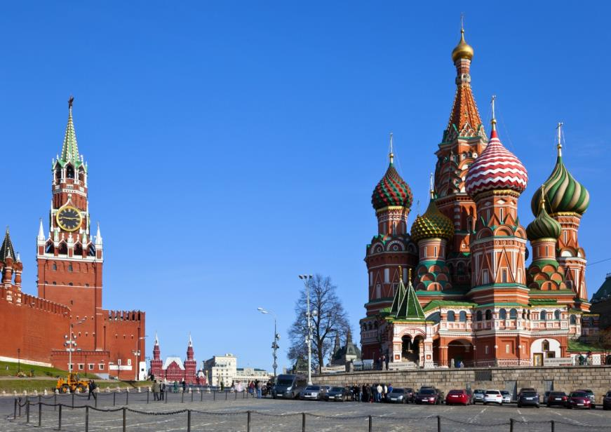
Москва

Slide 7
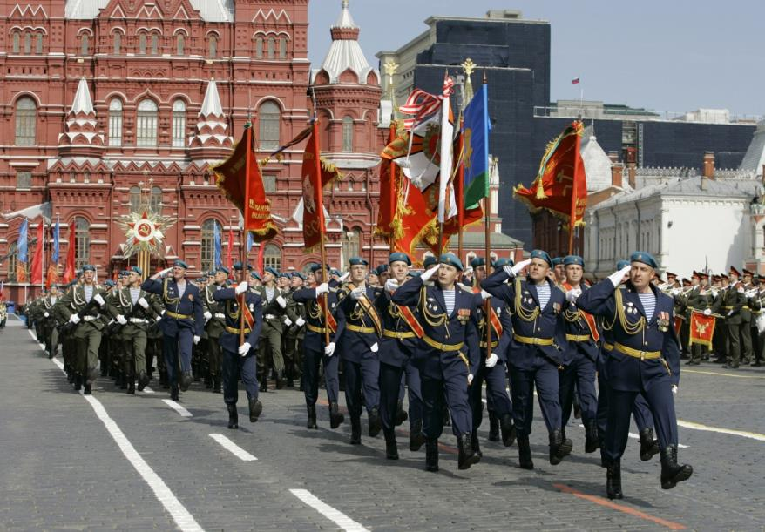
Парад на Красной площади

Slide 8
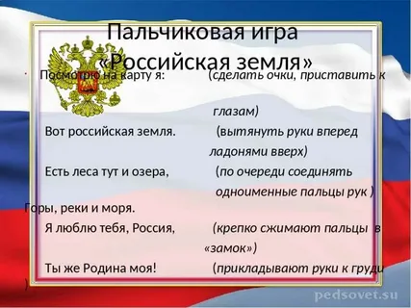

Slide 9
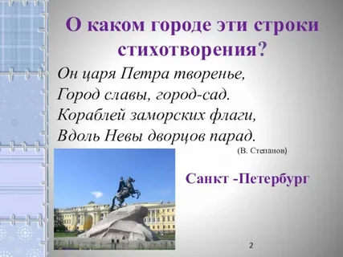

Slide 10
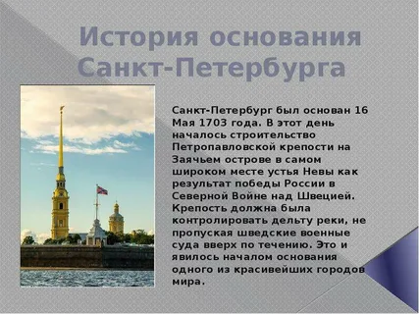

Slide 11
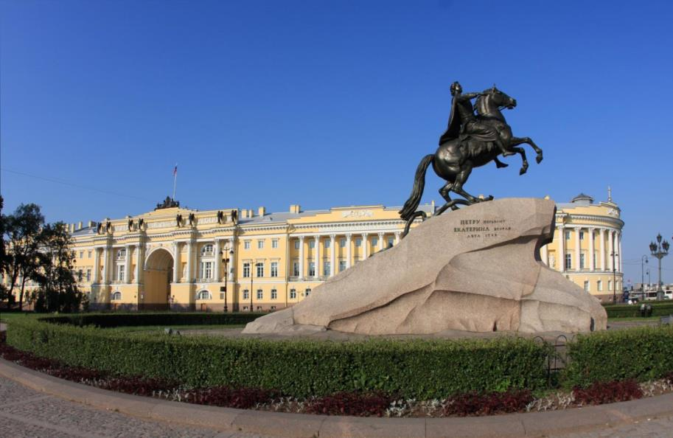
Памятник Петру I в Санкт-Петербурге

Slide 12
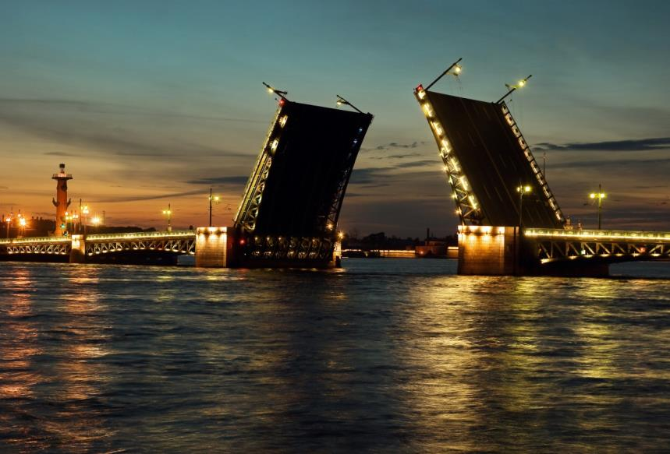
Разводные мосты Санкт-Петербурга

Slide 13
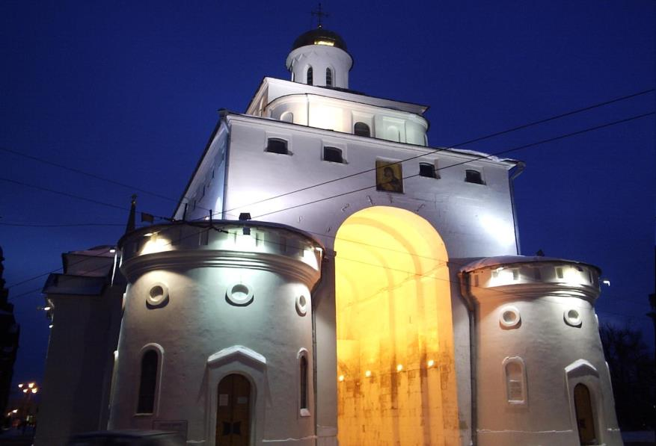
Золотые ворота. Владимир.

Slide 14
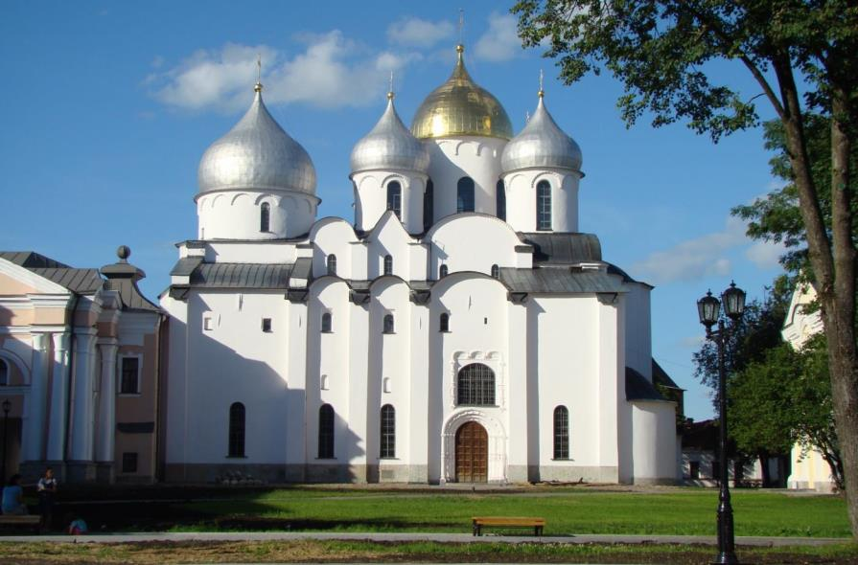
Нижний Новгород

Slide 15
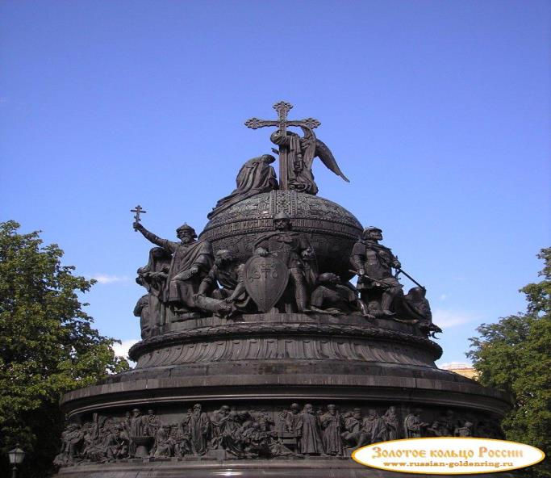
Памятник тысячелетию России. Нижний Новгород.

Slide 16
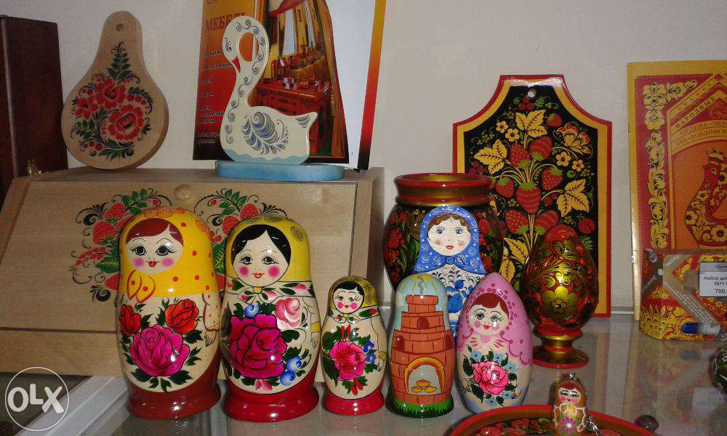
Хохлома. Новгород.

Slide 17
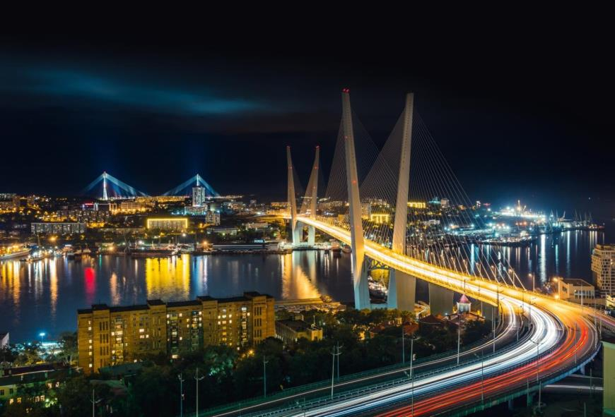
Золотой мост. Владивосток.

Slide 18
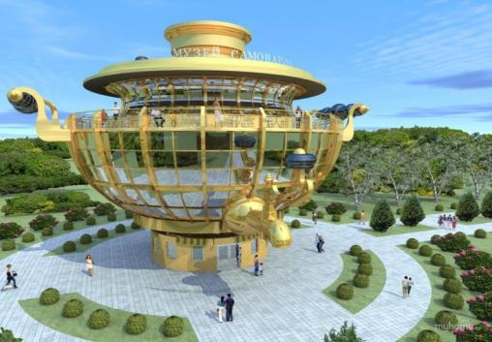
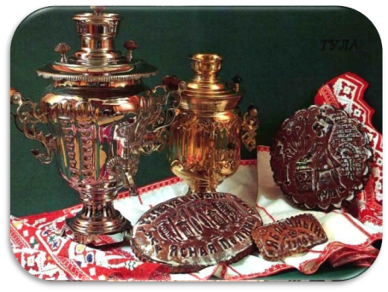
Тула.

Slide 19
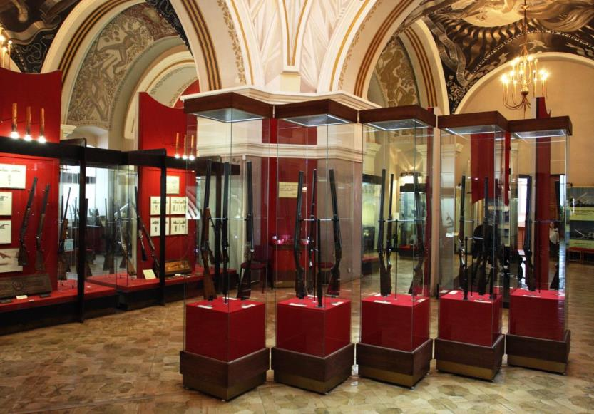
Музей оружия. Тула.

Slide 20
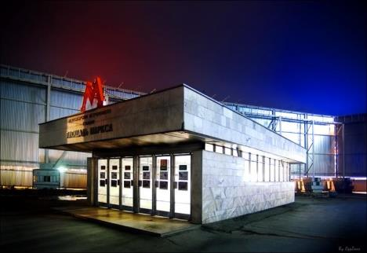
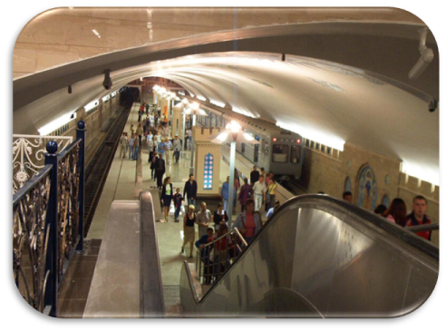
Метро. Новосибирск.

Slide 21
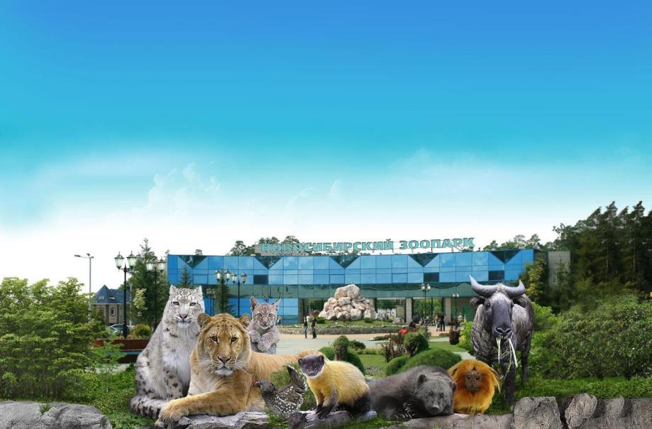
Зоопарк. Новосибирск.

Slide 22
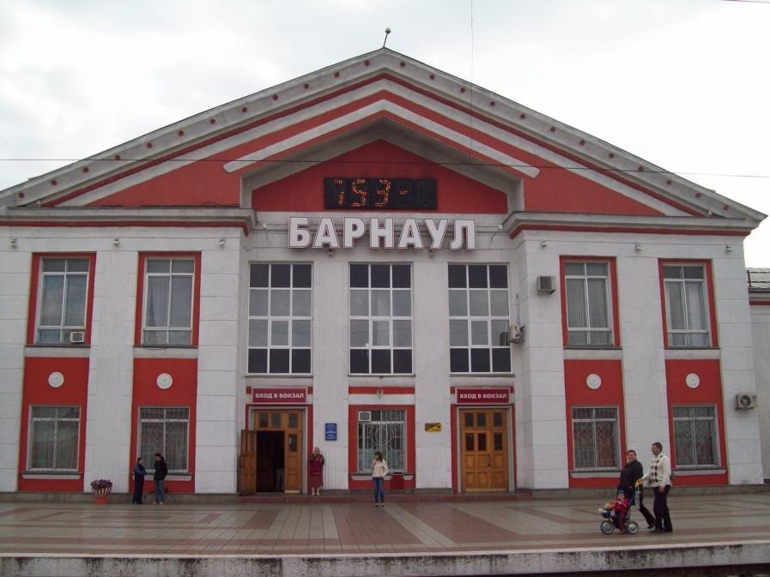

Slide 23
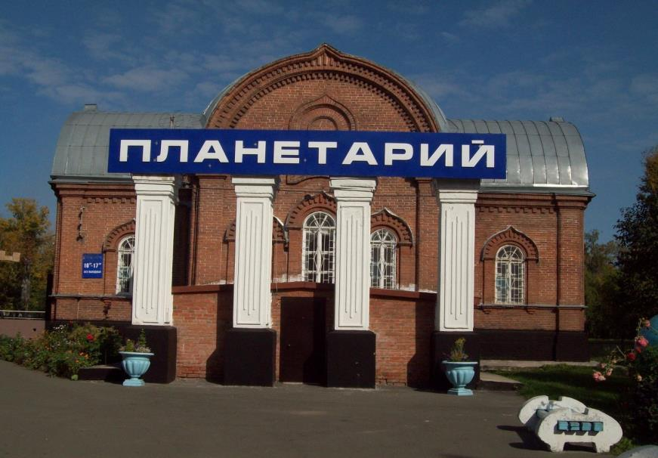
Барнаул

Slide 24
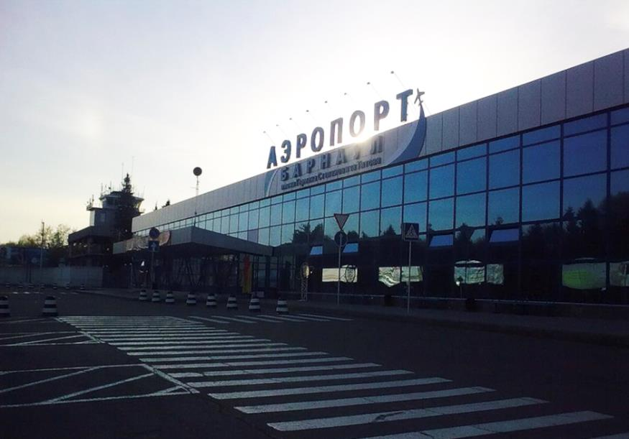
Аэропорт. Барнаул

Slide 25
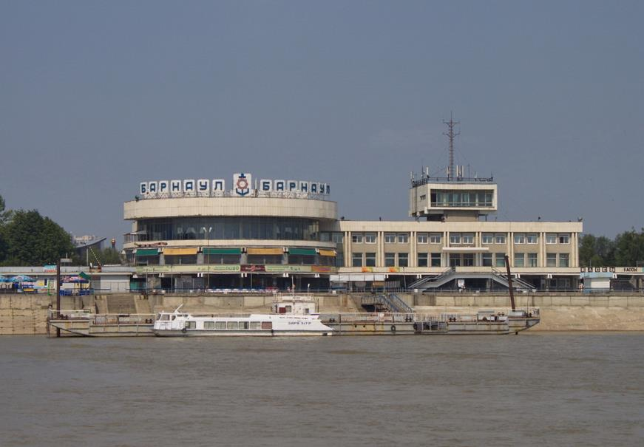
Речной вокзал. Барнаул.

Slide 26
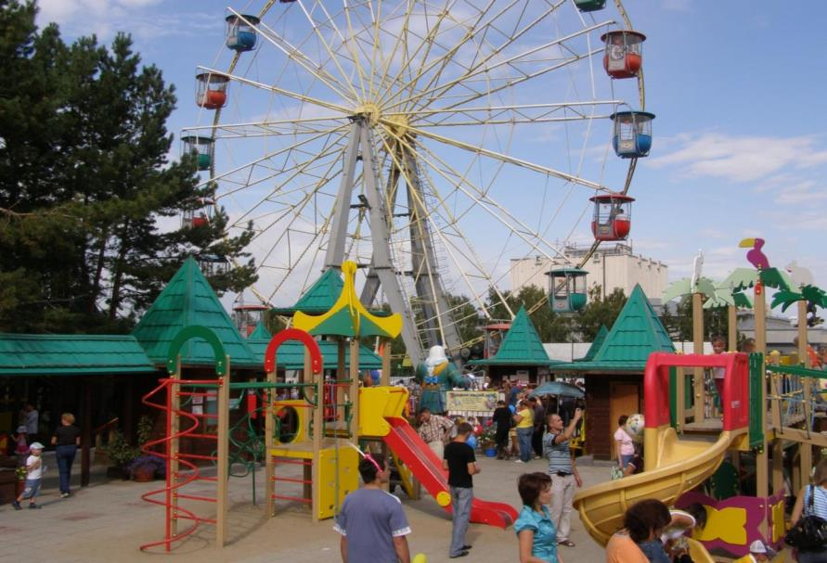
Парк отдыха. Барнаул.

Slide 27
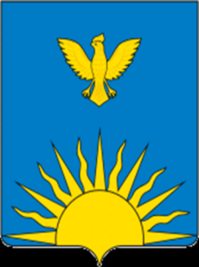
Заринск
В лазоревом поле вверху - летящий
жаворонок, распростерший крылья и лапки;
внизу возникающее солнце (без изображения
лица); все фигуры золотые.
Обоснование символики: Композиция герба из восходящего солнца и жаворонка, предвестника его восхода - зари, гармонично и просто говорит о названии города Заринска. Восходящее солнце - символ света, и устремленности в будущее. Его лучи-пламя так же символ очага и дома. Золото в геральдике символизирует прочность, величие, интеллект, великодушие, богатство и солнечный рассвет. Голубой цвет символ мира, искренности, чести, славы, преданности, истины и добродетели. Голубой цвет показывает и то, что Заринск расположен на берегу реки Чумыш.

